Slide 1
Przegląd materiałów postdiagnostycznych w Aplikacji OKC
Jan Cieciuch

Slide 2
Diagnoza i materiały postdiagnostyczne
Diagnoza za pomocą Baterii Objawy-Kompetencje-Cechy jest psychologiczną diagnozą funkcjonalną.
Psychologiczna diagnoza funkcjonalna to:
  konceptualizacja funkcjonowania diagnozowanego człowieka;
  która służy optymalizacji tego funkcjonowania;
  dzięki identyfikacji deficytów oraz zasobów;
  w diagnozowanej osobie oraz jej środowisku.
Materiały postdiagnostyczne są naturalną konsekwencją psychologicznej diagnozy funkcjonalnej, której celem jest optymalizacja funkcjonowania człowieka.
Zatem diagnoza w modelu Objawy-Kompetencje-Cechy jest powiązana z materiałami postdiagnostycznymi.
Materiały znajdują się w Aplikacji Objawy-Kompetencje-Cechy w formie plików pdf.

Slide 3
Rodzaje materiałów postdiagnostycznych w Aplikacji OKC
Dwa typy materiałów:
  interwencyjne, powiązane z wynikiem w diagnozie kompetencji osobowościowych;
  profilaktyczne, powiązane z wynikiem w diagnozie cech temperamentu.
Dwa główne rodzaje materiałów:
  scenariusze zajęć;
  gry i zabawy.
Dwóch adresatów materiałów:
  nauczyciele;
  specjaliści.

Slide 4
Rodzaje materiałów postdiagnostycznych w Aplikacji OKC
Pięć grup wiekowych, dla których przeznaczone są materiały:
  wczesne dzieciństwo (do 3 lat)
  okres przedszkolny (4-6 lat)
  klasy 1-3 szkoły podstawowej (7-9 lat)
  klasy 4-8 szkoły podstawowej (10-15 lat)
  szkoła średnia i wchodzenie w dorosłość (od 16 lat)

Slide 5
Zestaw materiałów interwencyjnych
Dwa typy materiałów:
  interwencyjne, powiązane z wynikiem w diagnozie kompetencji osobowościowych;
  profilaktyczne, powiązane z wynikiem w diagnozie cech temperamentu.
Materiały interwencyjne nakierowane na kształcenie kompetencji osobowościowych:
  elastycznej samokontroli;
  samomotywacji;
  odpowiedzialności społecznej;
  asertywności.
Kompetencje oraz ich aspekty:
  gry i zabawy oraz materiały dla nauczycieli przeznaczone do kształcenia kompetencji ogólnych (wymienionych powyżej);
  scenariusze oraz materiały dla specjalistów przeznaczone do kształcenia szczegółowych aspektów kompetencji.

Slide 6
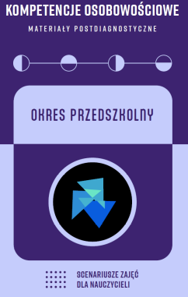
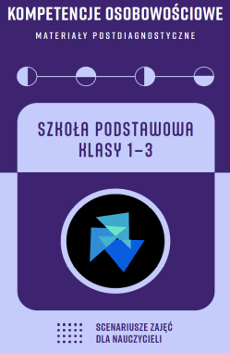
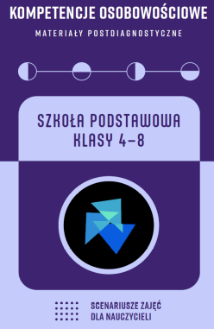
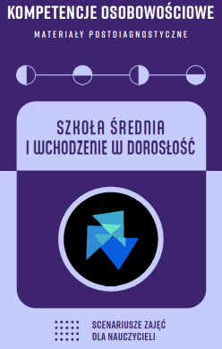
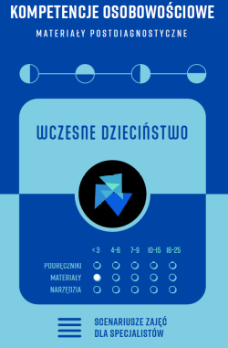
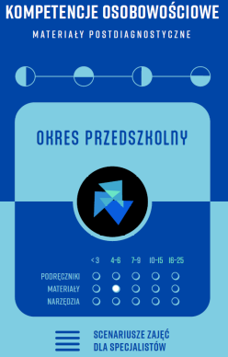
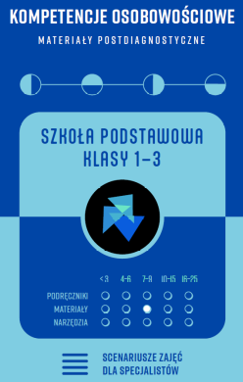
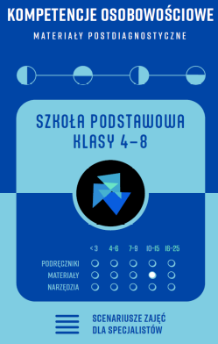
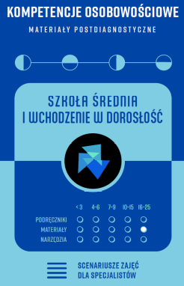
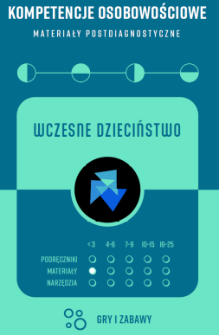
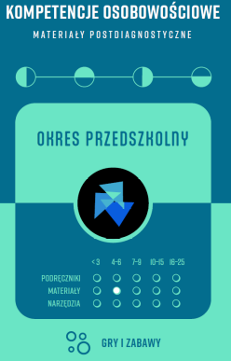
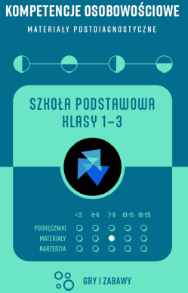
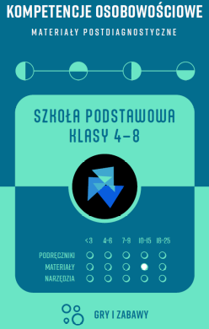
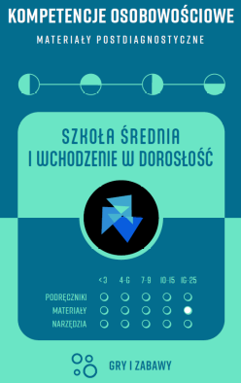
Zestaw materiałów interwencyjnych
Kształcenie kompetencji osobowościowych
Scenariusze oraz gry i zabawy
Dla nauczycieli oraz specjalistów
Dla pięciu okresów rozwojowych

Slide 7
Zestaw materiałów profilaktycznych
Dwa typy materiałów:
  interwencyjne, powiązane z wynikiem w diagnozie Kompetencji osobowościowych;
  profilaktyczne, powiązane z wynikiem w diagnozie cech temperamentu.
Materiały profilaktyczne nakierowane na przeciwdziałanie trzem rodzajom problemów:
  problemom eksternalizacyjnym;
  problemom internalizacyjnym;
  problemom psychastenicznym.
Profile Cech temperamentu określają grupy ryzyka problemów:
  wysoka reaktywność – ryzyko problemów internalizacyjnych;
  wysoka reaktywność i wysoka aktywność - ryzyko problemów eksternalizacyjnych;
  wysoka reaktywność i niska aktywność - ryzyko problemów psychastenicznych.

Slide 8
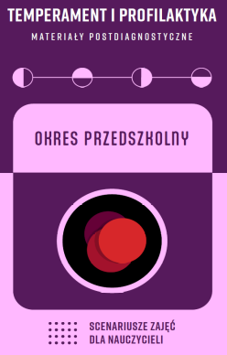
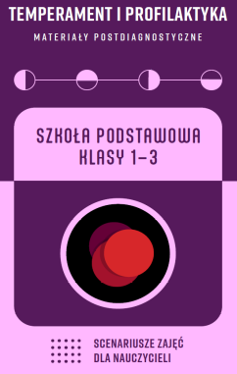
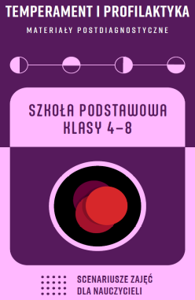
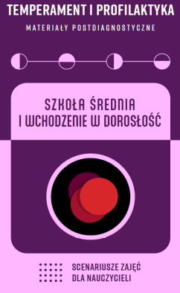
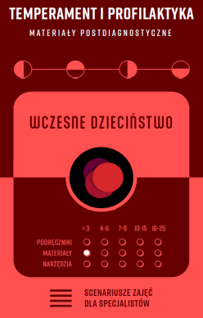
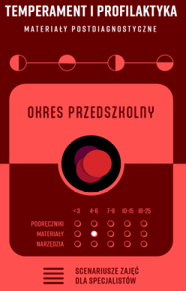
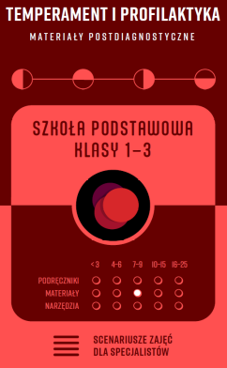
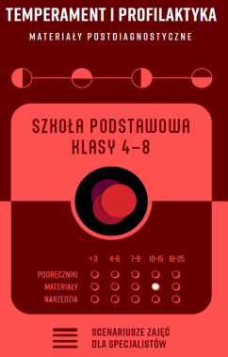
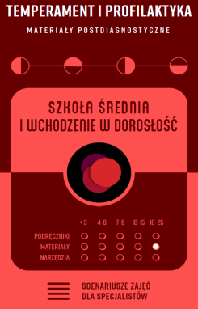
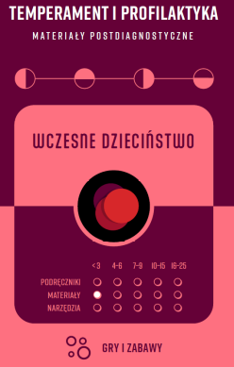
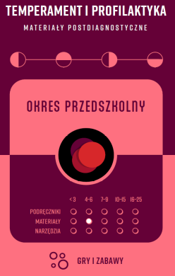
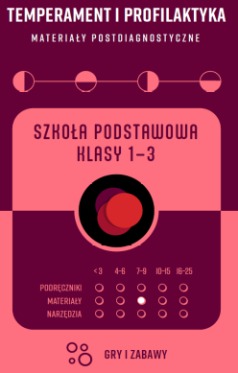
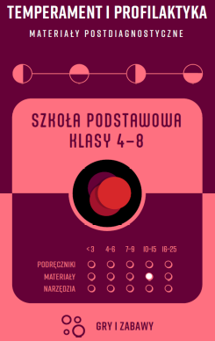
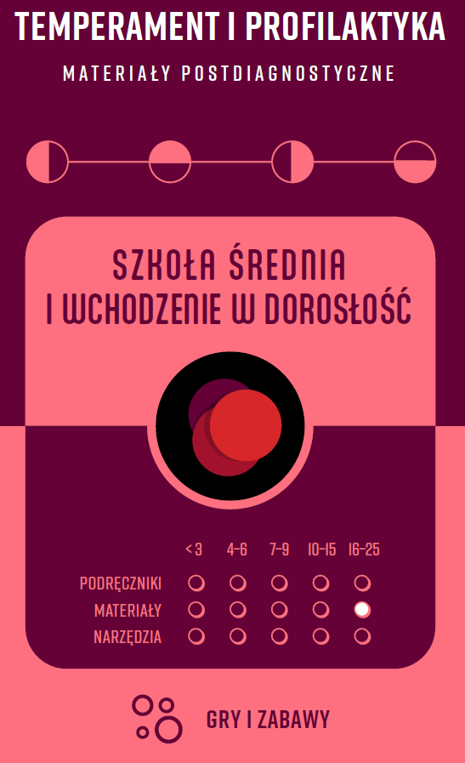
Zestaw materiałów profilaktycznych
Profilaktyka problemów wg grup ryzyka wyznaczonych profilem Cech temperamentu
Scenariusze oraz gry i zabawy
Dla nauczycieli oraz specjalistów
Dla pięciu okresów rozwojowych

Slide 9
Podstawowe reguły prowadzenia oddziaływań postdiagnostycznych i stosowania materiałów z Aplikacji OKC
Optymalne stosowanie materiałów postdiagnostycznych wymaga znajomości Modelu OKC.
Materiały postdiagnostyczne są raczej inspiracją niż procedurą.
W pracy z materiałami należy stosować zasadę 3D: działanie – doświadczanie – dzielenie się.
Dopuszczalna jest daleko idąca swoboda w korzystaniu z materiałów postdiagostycznych.

Slide 10
Podstawowe reguły prowadzenia oddziaływań postdiagnostycznych i stosowania materiałów z Aplikacji OKC
Optymalne stosowanie materiałów postdiagnostycznych wymaga znajomości modelu OKC
Model OKC zidentyfikował podstawowe warstwy osobowości istotne w kontekście edukacji dla wszystkich.
Model OKC jest przy tym w znacznym stopniu syntezą różnych istniejących modeli, swego rodzaju matrycą, na której różne modele znajdują swoje miejsce w uporządkowanej całości.
W związku z tym:
  z jednej strony wiele oddziaływań interwencyjnych i profilaktycznych, które psychologowie i pedagodzy stosują w swojej praktyce, wpisuje się w Model OKC;
  z drugiej strony prezentowane tu materiały mogą być naprawdę użyteczne, jeśli prowadzący dobrze pozna Model OKC.

Slide 11
Podstawowe reguły prowadzenia oddziaływań postdiagnostycznych i stosowania materiałów z Aplikacji OKC
2) Materiały postdiagnostyczne są raczej inspiracją niż procedurą
W psychologii często standaryzuje się
  zarówno postępowanie diagnostyczne;
  jak i interwencje postdiagnostyczne czy terapeutyczne.
Standaryzacja oddziaływań dotyczy postępowania w precyzyjnie określony sposób w precyzyjnie określonych sytuacjach.
Takie podejście umożliwia też ocenę skuteczności procedur.
Jednak taka daleko idąca standaryzacja oddziaływań pedagogiczno-psychologicznych nie jest możliwa w kontekście szkolnym.

Slide 12
Podstawowe reguły prowadzenia oddziaływań postdiagnostycznych i stosowania materiałów z Aplikacji OKC
2) Materiały postdiagnostyczne są raczej inspiracją niż procedurą
Nie jest możliwa daleko idąca standaryzacja oddziaływań pedagogiczno-psychologicznych w kontekście szkolnym, ponieważ:
  sytuacje i problemy szkolne są bardzo zróżnicowane;
  uczniowie mają zindywidualizowane potrzeby;
  powodzenie interwencji pedagogiczno-psychologicznej zależy nie tylko od treści tej interwencji i procedury, ale również od sposobu jej przeprowadzenia i jakości interakcji między prowadzącym a uczestnikami zajęć.
W związku z tym materiały postdiagnostyczne:
  nie są wystandaryzowane w taki sposób, jak różne postępowania terapeutyczne w psychologii;
  są raczej skarbnicą inspiracji, niż zbiorem szczegółowych procedur.

Slide 13
Podstawowe reguły prowadzenia oddziaływań postdiagnostycznych i stosowania materiałów z Aplikacji OKC
3) W pracy z materiałami należy stosować zasadę 3D: działanie – doświadczanie – dzielenie się:
materiały promują aktywne formy pracy, w których uczestnicy wykonują różnego rodzaju działania;
aby nie tylko dowiedzieć się czegoś, lecz również tego doświadczyć;
a następnie to sobie uświadomić poprzez dzielenie się tym, czyli mówienie o tym i rozmowę z innymi.

Slide 14
Podstawowe reguły prowadzenia oddziaływań postdiagnostycznych i stosowania materiałów z Aplikacji OKC
4) Dopuszczalna jest daleko idąca swoboda w korzystaniu z materiałów postdiagostycznych
W związku z tym, że materiały postdiagnostyczne powinny być traktowane jako zbiór inspiracji:
  możliwe są ich daleko idące modyfikacje przez prowadzącego/prowadzącą;
  a także tworzenie materiałów własnych.
Celem modyfikacji powinno być dostosowanie materiałów do indywidualnych potrzeb konkretnych odbiorców.
Warunkiem modyfikacji powinna być ich zgodność z istotą Modelu OKC, czyli:
  interwencją skierowaną na kształcenie kompetencji osobowościowych;
  profilaktyką skierowaną do grup ryzyka wynikającego z profili cech temperamentu.

Slide 15
Podstawowe reguły prowadzenia oddziaływań postdiagnostycznych i stosowania materiałów z Aplikacji OKC
4) Dopuszczalna jest daleko idąca swoboda w korzystaniu z materiałów postdiagostycznych
W szczególności możliwe są modyfikacje dotyczące:
podziału na materiały dla specjalistów i nauczycieli;
podziału na grupy wiekowe;
skomponowanych cykli zajęć;
wykorzystania załączników w innych celach niż przewidziane w materiałach.

Slide 16
Podstawowe reguły prowadzenia oddziaływań postdiagnostycznych i stosowania materiałów z Aplikacji OKC
4) Dopuszczalna jest daleko idąca swoboda w korzystaniu z materiałów postdiagostycznych
W szczególności możliwe są modyfikacje dotyczące:
  podziału na materiały dla specjalistów i nauczycieli.
Podział na materiały dla specjalistów i nauczycieli jest umowny.
Główną różnicą jest:
  skupienie się na wymiarach bardziej szczegółowych w materiałach dla specjalistów;
  i bardziej ogólnych w materiałach dla nauczycieli.
Niemniej jednak materiały mogą być dowolnie wykorzystywane przez nauczycieli specjalistów.

Slide 17
Podstawowe reguły prowadzenia oddziaływań postdiagnostycznych i stosowania materiałów z Aplikacji OKC
4) Dopuszczalna jest daleko idąca swoboda w korzystaniu z materiałów postdiagostycznych
W szczególności możliwe są modyfikacje dotyczące:
  podziału na grupy wiekowe.
Podział na grupy wiekowe, dla których przeznaczone są materiały, jest umowny.
W zależności od możliwości i specyfiki grupy :
  lepsze mogą okazać się materiały przeznaczone dla grupy starszej;
  lub lepsze mogą okazać się materiały przeznaczone dla grupy młodszej.
Wykorzystanie materiałów dla innej grupy wiekowej może okazać się szczególnie korzystne w przypadku osób z określonymi profilem indywidualnych potrzeb edukacyjnych.

Slide 18
Podstawowe reguły prowadzenia oddziaływań postdiagnostycznych i stosowania materiałów z Aplikacji OKC
4) Dopuszczalna jest daleko idąca swoboda w korzystaniu z materiałów postdiagostycznych
W szczególności możliwe są modyfikacje dotyczące:
  skomponowanych cykli zajęć.
Jeśli jest to uzasadnione daną grupą odbiorców, można:
  wybierać tylko niektóre zajęcia z cyklu;
  tworzyć cykle z pojedynczych zajęć;
  zamieniać zajęcia indywidualne na grupowe;
  zamieniać zajęcia grupowe na indywidualne;
  modyfikować czas, instrukcje, oraz wszystkie inne elementy.

Slide 19
Podstawowe reguły prowadzenia oddziaływań postdiagnostycznych i stosowania materiałów z Aplikacji OKC
4) Dopuszczalna jest daleko idąca swoboda w korzystaniu z materiałów postdiagostycznych
W szczególności możliwe są modyfikacje dotyczące:
  wykorzystania załączników w innych celach niż przewidziane w materiałach.
Materiały zawierają wiele rozbudowanych załączników, które mogą być stosowane nie tylko w celu opisanym w danej propozycji.
Możliwe jest wykorzystywanie załączników do różnych innych zajęć tworzonych przez specjalistów.
Załączniki są swego rodzaju rezerwuarem materiałów o bardzo wielu możliwych zastosowaniach.

Slide 20
Podstawowe reguły prowadzenia oddziaływań postdiagnostycznych i stosowania materiałów z Aplikacji OKC
4) Dopuszczalna jest daleko idąca swoboda w korzystaniu z materiałów postdiagostycznych
W szczególności możliwe są modyfikacje dotyczące:
  wykorzystania załączników w innych celach niż przewidziane w materiałach.
Materiały postdiagnostyczne możliwe do pobrania z Aplikacji OKC są na otwartej licencji Creative Commons, w związku z tym można je:
  stosować również w innych formach (np. prezentacjach);
  dowolnie modyfikować, przekształcać, dostosowywać;
  kserować, drukować itd.

Slide 21
Końcowe rekomendacje
Materiały postdiagnostyczne:
są zsynchronizowane z diagnozą przeprowadzoną w Modelu OKC;
pomagają w przeprowadzeniu oddziaływań:
  interwencyjnych skierowanych na wykształcenie kompetencji osobowościowych;
  profilaktycznych skierowanych do grup ryzyka wynikającego z profilu cech temperamentu;
są możliwe do bezpłatnego pobrania z Aplikacji OKC;
są na otwartej licencji Creative Commons, zatem można je dowolnie wykorzystywać i przekształcać;
są rezerwuarem inspiracji i pomysłów.
Ale
nie zastąpią nauczyciela specjalisty, bo to jego zindywidualizowana interakcja z uczniem jest podstawą skuteczności wszystkich oddziaływań.

